Slide 1
Δια-εθνισμός, παγκοσμιοποίηση και θεωρία δικτύων
ΓΙΩΡΓΟΣ ΜΑΥΡΟΜΜΑΤΗΣ

Slide 2
Εισαγωγή
Σήμερα θα μιλήσουμε για μια πιο διευρυμένη έννοια της παγκοσμιοποίησης
Για τρεις διαφορετικές θεωρίες
‘Κλασσικής’ παγκοσμιοποίησης
δια-εθνισμού
Και θεωρίες δικτύων
Σε ένα βαθμό οι θεωρίες αυτές μοιάζουν μεταξύ τους
Έχουν πολλές διαφορές αλλά και πολλές επικαλύψεις

Slide 3
Η ανθρώπινη γεωγραφία ως κοινωνική επιστήμη
Και οι τρεις θεωρίες στις διευρυμένες εκδοχές τους (όχι μόνο παγκοσμιοποίηση ως οικονομική) ασχολούνται με πτυχές της ανθρώπινης γεωγραφίας που μοιάζει με μια ενασχόληση με το κοινωνικό ως ολότητα όπως στην απαρχή των κοινωνικών επιστημών
Η ανθρώπινη γεωγραφία περιλαμβάνει ορισμένα βασικά πεδία: οικονομική γεωγραφία, κοινωνική γεωγραφία, ιστορική γεωγραφία, πολιτική γεωγραφία, πληθυσμιακή γεωγραφία, πολιτισμική γεωγραφία κτλ.
Η ανθρώπινη γεωγραφία ανήκει στις κοινωνικές επιστήμες όπως η κοινωνιολογία, η ανθρωπολογία, οι οικονομικές επιστήμες, η ιστορία, η ψυχολογία κτλ.
Κατά αυτόν το τρόπο και αφού η ανθρώπινη γεωγραφία ασχολείται με το χώρο μοιάζει λίγο με τις κοινωνικές επιστήμες εν τη γέννηση τους όπου το κοινωνικό ήταν οικονομικό, πολιτικό, πολιτισμικό. Είχε τη μορφή της ολότητας. Βλέπε Μαρξ, Βέμπερ κτλ.
Η ανθρώπινη γεωγραφία περιλαμβάνει όλες αυτές τις πτυχές του κοινωνικού’ ως ολότητα πάντα σε σχέση με το χώρο.

Slide 4



Απαρχές των κοινωνικών επιστημών

Slide 5
Μια ματιά στη βιβλιογραφία της παγκοσμιοποίησης
Η παγκοσμιοποίηση είναι προφανώς η πιο πολύ-χρησιμοποιημένη λέξη της εποχής μας
Πρέπει να έχουν γραφεί αρκετές χιλιάδες βιβλία σχετικά με το αντικείμενο;
Αλλά τι σημαίνει παγκοσμιοποίηση; Η παγκοσμιοποίηση προϋπήρχε ή είναι ένα αμιγώς νέο φαινόμενο;
Η παγκοσμιοποίηση μεταξύ των χιλιάδων νοημάτων της, ίσως να σημαίνει ότι ο κόσμος μας γίνεται όλο και πιο αλληλό-εξαρτώμενος, αλληλό-σχετιζόμενος.
Επίσης η παγκοσμιοποίηση των τόπων σχετίζεται με τη σχέση μεταξύ του παγκοσμίου και του τοπικού, μεταξύ των τόπων και των ροών για να χρησιμοποιήσουμε μια πιο γεωγραφική ορολογία
Αλλά τι είναι το παγκόσμιο επίπεδο, είναι υπαρκτό, μπορούμε να το ‘βιώσουμε’, να το ‘πιάσουμε’ στα χέρια μας;

Slide 6
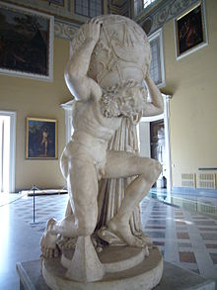
Ο Άτλας κρατάει τον κόσμο

Slide 7
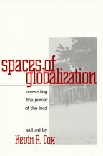

Slide 8
Η οικονομική παγκοσμιοποίηση δημιουργεί ένα πανομοιότυπο κόσμο- Ο κόσμος γίνεται όλο και πιο ομογενοποιημένος
Οι πρώτες θεωρίες σχετικά με την παγκοσμιοποίηση διατείνονταν ότι ο κόσμος γινόταν όλο και πιο ίδιος. Διαφορετικά κράτη και πόλεις έμοιαζαν, τα αεροδρόμια ήταν ίδια.
Η Δυτικοποίηση του κόσμου κάτω από την επιρροή των Η.Π.Α. Οι διαδικασίες της παγκοσμιοποίησης σταδιακά θα εξαφάνιζαν τα τοπικά χαρακτηριστικά και ιδιαιτερότητες. Η θεωρία της Δυτικής Ομογενοποίησης (Pelmutter 1991). H δημιουργία ενός παγκόσμιου χώρου: ένα πανομοιότυπο ‘παγκόσμιο χωριό’.
Σύμφωνα με αυτές τις θεωρίες, τα δυτικά μέσα μαζικής ενημέρωσης δημιουργούν παγκόσμια καταναλωτικά πρότυπα που βασίζονται στην κατανάλωση και οδηγούν στη δημιουργία μιας παγκόσμιας καταναλωτικής κουλτούρας.

Slide 9
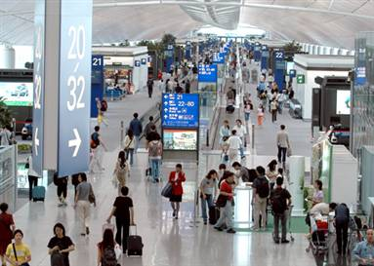
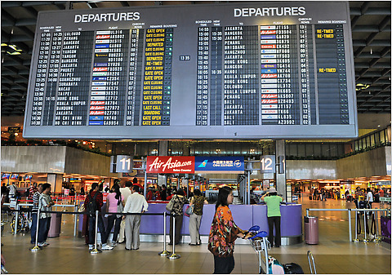

Non place

Slide 10
Η παγκοσμιοποίηση παράγει έναν πιο διαφοροποιημένο κόσμο.
Το παγκόσμιο λειτουργεί μαζί με τοπικές ιδιαιτερότητες . To παγκόσμιο και το τοπικό λειτουργούν συμπληρωματικά. Το παγκόσμιο δεν εξαλείφει το τοπικό αλλά το επηρεάζει, αλλάζοντας το αλλά όχι εξαφανίζοντας το. Το παγκόσμιο προσαρμόζεται στο τοπικό.
Αντί να καταστρέφει τις τοπικές διαφορές τις τονίζει. Το παγκόσμιο προσαρμόζεται στο τοπικό και παράγει ένα παγκοσμιοποιημένο τοπικό. Ένα παράδειγμα: Το McDonalds σε διαφορετικές χώρες έχουν διαφορετικά μενού (στην Ελλάδα υπάρχει Mac με φέτα). Επομένως ο κόσμος δεν γίνεται πανομοιότυπος αλλά αντίθετα πιο διαφοροποιημένος μέσα από τη σύζευξη του τοπικού με το παγκόσμιο.

Slide 11


Ελληνική Τραπ

Slide 12


Βρετανική σκηνή

Slide 13
Από την παγκοσμιοποίηση στο δια-εθνισμό και ίσως η έμφαση στη ζωή των ανθρώπων
Όπως είπαμε και πριν η παγκοσμιοποίηση ως μια οικονομική διαδικασία είναι λίγο πολύ γνωστή. Το κράτος, οι επιχειρήσεις, η τεχνολογία, τα funds κτλ. επιβάλλουν μια «παγκοσμιοποίηση από επάνω»
Alexandro Portes 1996 Globalization from Below: The rise of transnational communities, δεν είναι μόνο το κεφάλαιο που μετακινείται και οι άνθρωποι μετακινούνται
Portes, Guarnizo, Landolt (1999) The study of transnationalism: The pitfalls and promises of an emergent research field, ‘παγκοσμιοποίηση από επάνω’ αλλά και ‘από κάτω’, μια παγκοσμιοποίηση στο επίπεδο της ζωής των ανθρώπων
Προς μια ανθρωπολογία της παγκοσμιοποίησης;

Slide 14
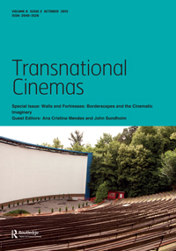

Από τη παγκοσμιοποίηση των τόπων στην παγκοσμιοποίηση της ζωής;

Slide 15
Είναι και διαεθνικός χώρος
Λίγη φιλοσοφία: Heigedder ‘Είναι και Χρόνος’ και η έννοια του Dasein
Dasein ως ‘είμαι εκεί’ ‘είμαι μέσα στον κόσμο’.
Το είναι μέσα στον κόσμο, το είναι πάντοτε σε συνάρτηση με τον κόσμο, με το γεωγραφικό κόσμο γύρω του
Ούτε ένα υποκείμενο έξω από τον κόσμο αλλά ούτε και ένας αντικειμενικός κόσμος μόνος του. Το είναι μέσα στον κόσμο
Η έννοια του Dasein ως το αντίθετο του Καρτέσιου ‘σκέφτομαι άρα υπάρχω’ – ένα υποκείμενο αποξενωμένο από το περιβάλλον του.
Τι κάνει ο δια-εθνισμός στην έννοια του Dasein, δια-εθνικός χώρος

Slide 16
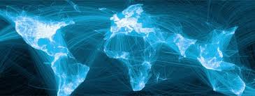
Θεωρίες δικτύων

Slide 17
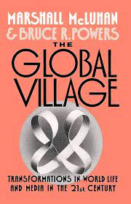

Slide 18
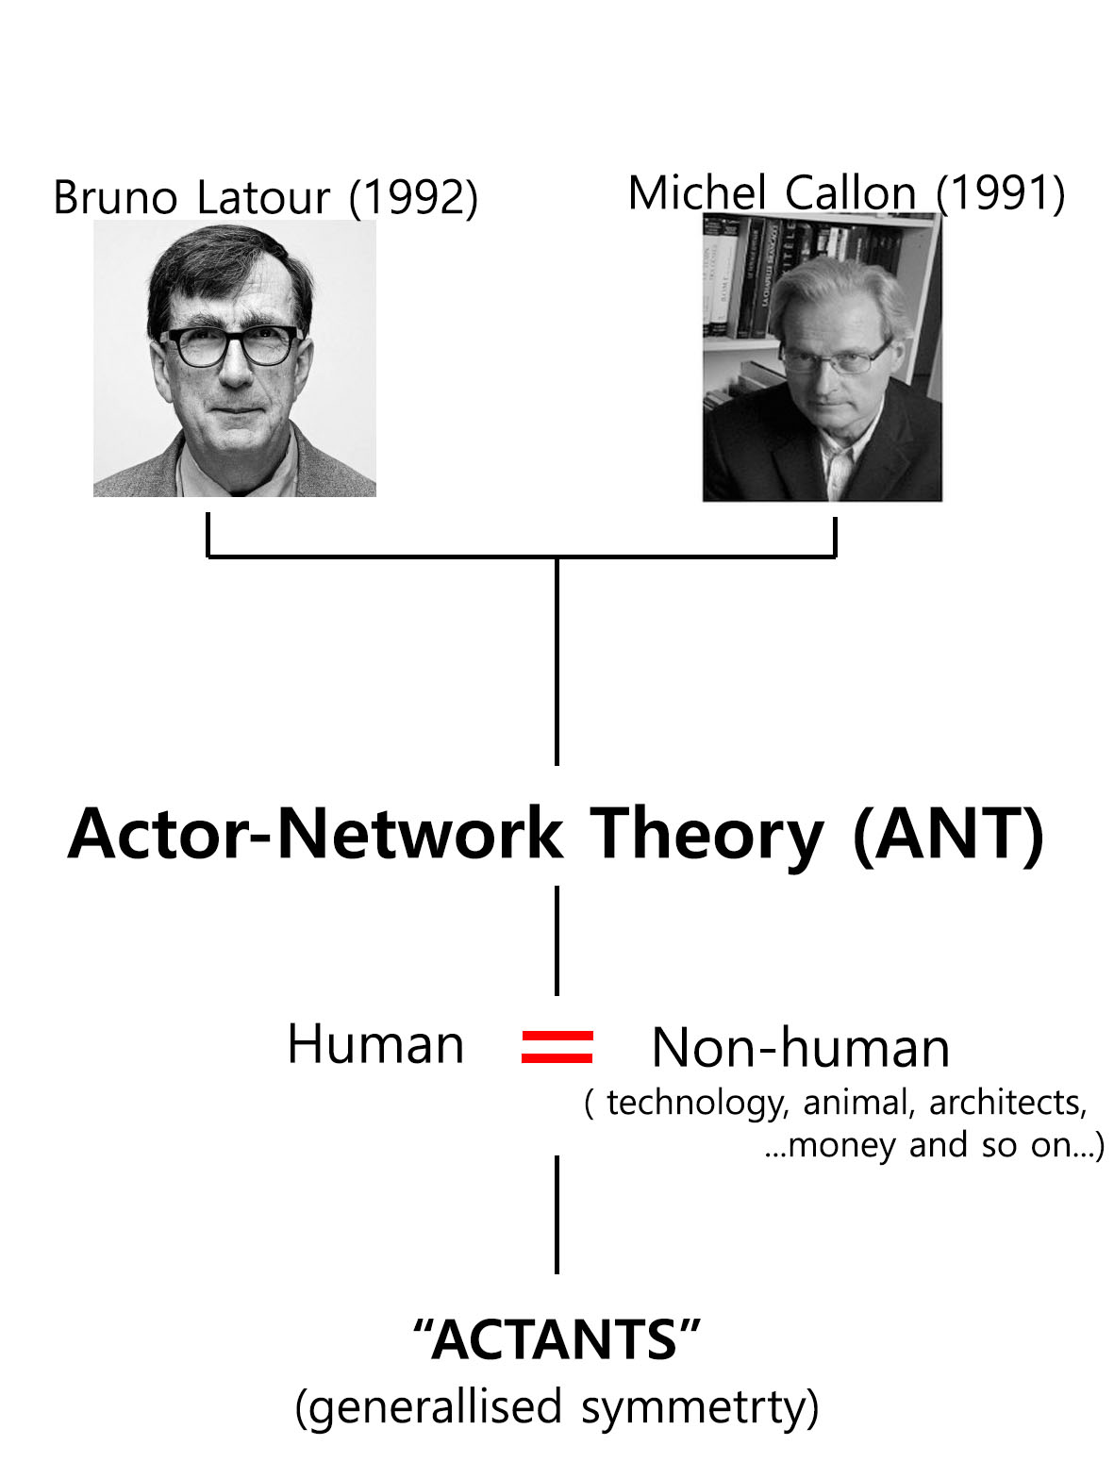
Complex systems theory

Slide 19
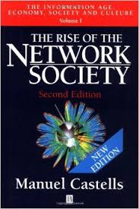
Η δια-δικτυακή κοινωνία

Slide 20


Slide 21
O Castells και η έμφαση στο δίκτυο (πολλά διαφορετικά βιβλία)
Τα δίκτυα ως μορφές οργάνωσης της ζωής
Η παγκοσμιοποίηση ως το δίκτυο των δικτύων
Δεν είναι όλες οι περιοχές του κόσμου συνδεδεμένες στο δίκτυο αλλά η λογική του δικτύου επιβάλλεται σε όλους
Ποιος επιβάλλει τη λογική των δικτύων; Οι κοινωνικοί δράστες. Αυτοί που μπορούν να συνενώσουν διαφορετικά δίκτυα και να εισάγουν τους στόχους (switchers). Το δίκτυο δεν αλλάζει από μέσα. Πολιτικά και μηντιακά δίκτυα, στρατιωτικά και τεχνολογικά δίκτυα, και η παγκοσμιοποίηση ως το δίκτυο των δικτύων
Πως μπορεί να νικηθεί η λογική του δικτύου: είτε μέσα από κλειστές κοινότητες που δεν μπορούν να αφομοιωθούν από το δίκτυο (πολιτισμικές κοινότητες) είτε μέσα από τη δημιουργία ανεξάρτητων και εναλλακτικών δικτύων
Το δίκτυο έχει τη λογική της ενσωμάτωσης/ αποκλεισμού
Όλα είναι κόμβοι στο δίκτυο, κάποιοι κόμβοι πιο σημαντικοί

Slide 22


Hardt and Negri

Slide 23
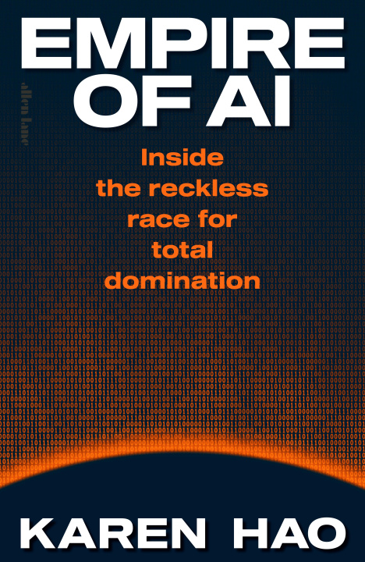

Slide 24
Και άλλος Castells
Από την άλλη πλευρά, η κοινωνία του δικτύου είναι μια μορφή κοινωνικής οργάνωσης, μια μορφή κοινωνικής δομής
1970 και το νέο τεχνολογικό παράδειγμα, νανό-τεχνολογία και γενετική
Από τις κάθετες δομές (κράτος, εκκλησία, στρατός, επιχείρηση) στις οριζόντιες διασυνδέσεις
Η παγκοσμιοποίηση ως ένα ακόμα τρόπος θέασης της θεωρίας των δικτύων
Από τους τόπους στις ροές

Slide 25
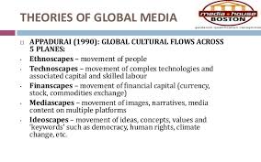
Appadurai, τοπία που αλλάζουν συνέχεια αλλά διαφορετικές οπτικές ως προς τα τοπία

